Slide 1




PHÒNG GIÁO DỤC VÀ ĐÀO TẠO QUẬN LONG BIÊN
TRƯỜNG TIỂU HỌC SÀI ĐÔNG
CHÀO MỪNG CÁC EM
ĐẾN VỚI TIẾT TIẾNG VIỆT
Giáo viên: Đào Thị Thúy

Slide 2
Bài
Luyện tập
Từ chỉ đặc điểm, hoạt động; Câu nêu hoạt động

Slide 3

YÊU CẦU CẦN ĐẠT:
1
Phát triển vốn từ chỉ đặc điểm, hoạt động.
2
Đặt được câu nêu hoạt động của 1 người theo tranh.
3
Biết nói với bạn về 1 hoạt động ở trường mà mình thích.

Slide 4


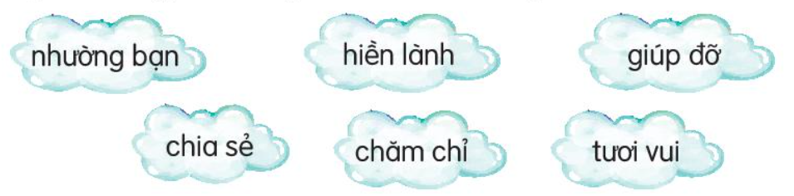
Xếp các từ ngữ dưới đây vào nhóm thích hợp
Từ ngữ chỉ hoạt động
Từ ngữ chỉ đặc điểm

Slide 5


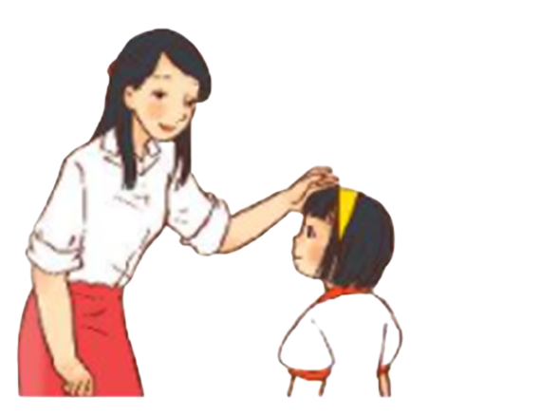

Chọn từ ngữ chỉ hoạt động đã tìm được ở bài tập 1 thay cho ô vuông.
2
a. Mẹ cho Hải cái bánh rất ngon. Hải mang đến cho Hà và Xuân cùng ăn. Mẹ khen: “Con biết cùng bạn bè rồi đấy”.
chia sẻ
b. Biết Hải ốm, phải nghỉ học, Xuân mang sách vở sang, giảng bải cho bạn. Hải xúc động vì bạn đã khi mình bị ốm.
giúp đỡ
c. Hải và Xuân đều muốn ngồi bàn đầu. Nhưng ở đó chỉ còn một chỗ. Xuân xin cô cho Hải được ngồi chỗ mới. Cô khen Xuân đã biết
nhường bạn.
Notes:
Thầy cô kích vào từng ô bên cột A để hiện đáp án

Slide 6
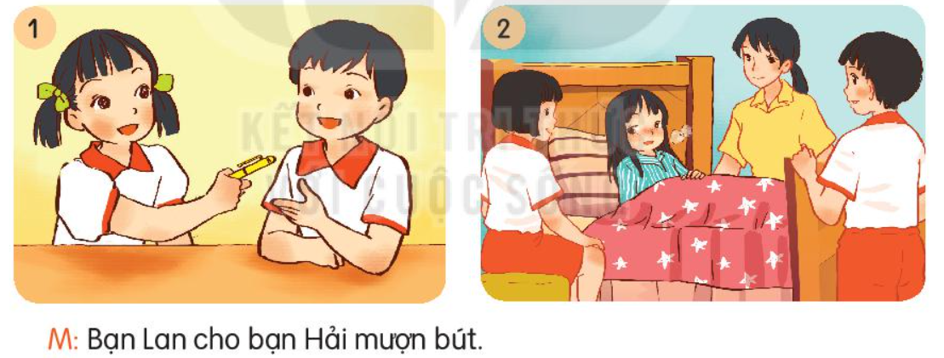
3. Đặt một câu nói về hoạt động của các bạn trong tranh:
Cô giáo và các bạn đến thăm bạn Hoa bị ốm.

Slide 7
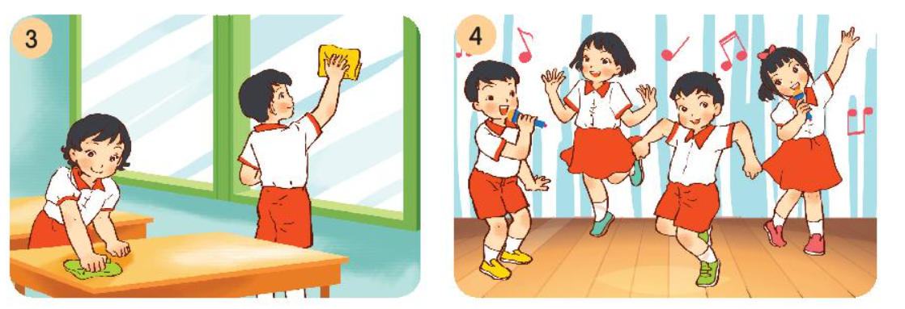
Phong và Mai làm trực nhật lớp.
Các bạn đang tập múa hát.

Slide 9





ĐỊNH HƯỚNG HỌC TẬP TIẾP THEO
Tìm thêm các từ chỉ tình cảm bạn bè, đặt câu nêu hoạt động.
Xem trước bài sau.

Slide 10



Đặt câu nêu hoạt động trong giờ ra chơi ở sân trường em.

Slide 11

CHÀO TẠM BIỆT

